Slide 1
Выступление на родительском собрании в младшей группе «Капельки» «О результатах адаптационного периода к ДОУ»
Муниципальное автономное дошкольное образовательное учреждение детский сад № 10 «Колокольчик»
Подготовила:
педагог-психолог
I квалификационной категории
Моисеева Мария Юрьевна
октябрь 2019 год

Slide 2
Адаптация (приспособление) - процесс вхождения человека в новую для него среду и приспособление к ее условиям.
Степени адаптации:
лёгкая
средней тяжести
тяжёлая

Slide 3
При легкой адаптации в течение месяца у ребенка нормализуется поведение, он спокойно или радостно начинает относиться к новому детскому коллективу. Аппетит снижается, но не намного и к концу первой недели достигает обычного уровня, сон налаживается в течение одной - двух недель. К концу месяца у малыша восстанавливается речь, игра, интерес к окружающему миру. Отношения с близкими людьми при легкой адаптации у ребенка не нарушаются, он достаточно активен, но не возбужден. Снижение защитных сил организма выражено незначительно и к концу 2-3-й недели восстанавливается. Острых заболеваний не возникает.

Slide 4
Во время адаптации средней тяжести нарушения в поведении и общем состоянии ребенка выражены ярче и длительнее. Сон и аппетит восстанавливаются только через 20-40 дней, настроение неустойчиво в течение месяца, значительно снижается активность: малыш становится плаксивым, малоподвижным, не стремится исследовать новое окружение, не пользуется приобретенными ранее навыками речи. Все эти изменения держатся до полутора месяцев. Отчетливо выражены изменения в деятельности вегетативной нервной системы: это может быть функциональное нарушение стула, бледность, потливость, «тени» под глазами, «пылающие» щечки. Особенно ярко эти проявления отмечаются перед началом заболевания, которое, как правило, протекает в форме острой респираторной инфекции.

Slide 5
Особую тревогу вызывает состояние тяжелой адаптации. Ребенок начинает длительно и тяжело болеть, одно заболевание почти без перерыва сменяет другое, защитные силы организма подорваны и уже не выполняют свою роль – не предохраняют организм от многочисленных инфекционных агентов, с которыми ему постоянно приходится сталкиваться. Это неблагоприятно сказывается на физическом и психическом развитии малыша. Другой вариант течения тяжелой адаптации: неадекватное поведение ребенка настолько тяжело выражено, что граничит с невротическим состоянием. Аппетит снижается сильно и надолго, у ребенка может возникнуть стойкий отказ от еды или невротическая рвота при попытке его накормить. Малыш плохо засыпает, вскрикивает и плачет во сне, просыпается со слезами. Сон чуткий, короткий. Во время бодрствования ребенок подавлен, не интересуется окружающим, избегает других детей или агрессивен по отношению к ним; постоянно плачущий или безучастный, ничем не интересующийся, судорожно сжимающий в кулачке свою любимую домашнюю игрушку или носовой платочек. Страдает общее состояние организма: наблюдается потеря в весе, беззащитность перед инфекциями. Улучшение состояния происходит крайне медленно, в течение нескольких месяцев. Темпы развития замедляются, появляется отставание в речи, игре, общении.

Slide 6
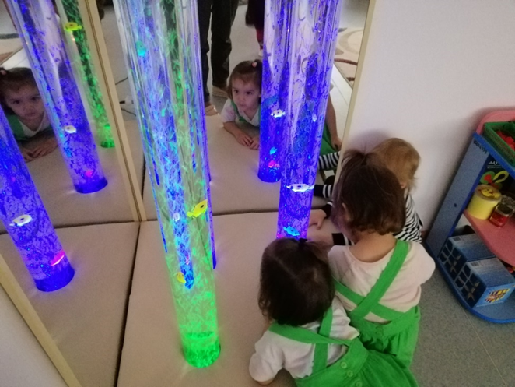
Развивающие занятия по адаптации к ДОУ

Slide 7
Организация условий для адаптации детей раннего возраста.
Создание эмоционально благоприятной атмосферы для ребенка дома и в группе.
Формирование у ребенка чувства уверенности.
Активное взаимодействие ДОУ с родителями.
Правильная организация в адаптационный период игровой деятельности.

Slide 8
Работа с дидактическими материалами

Slide 9
На занятиях уделяется особое внимание сенсорному развитию, развитию мелкой моторики

Slide 10
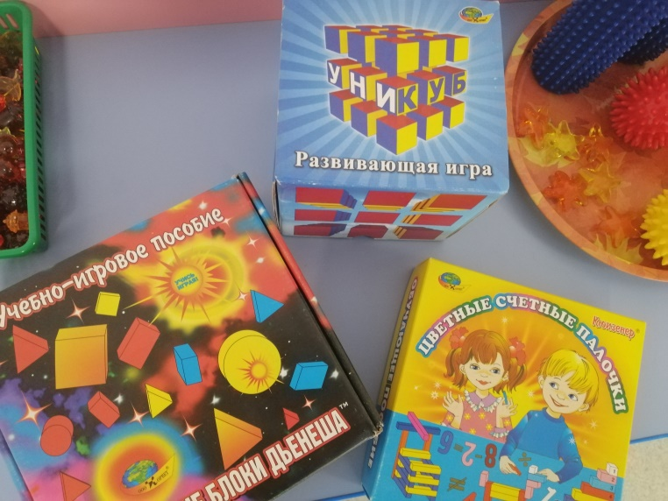
Занятия с игровым материалом: цветные счётные палочки Кюизенера блоки Дьенеша плоские геометрические фигуры

Slide 11
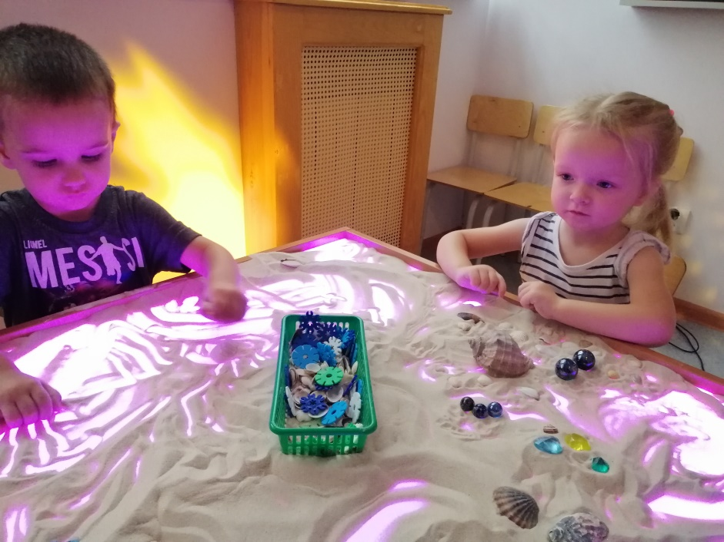
Занятия с кинетическом песком

Slide 12
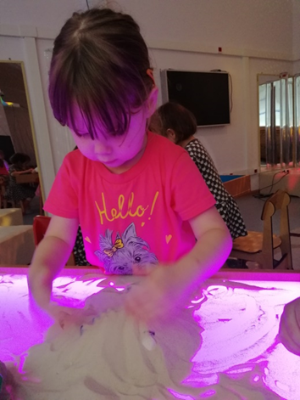

Slide 13
Игры и упражнения, направленные на создание положительного настроя, снятия напряжения:
настольно-печатные : «Чей домик», «Кто спрятался», «Собери картинку», «Из какой сказки»
сюжетно-ролевые: «Больница», «Отведем дочку в садик» адаптационные: «Загляни ко мне в окошко», «Мы шли, шли, шли и что-то нашли», «Дедушка Молчок»
музыкальные: «Отгадай, что звенит», «Колокольчик»
подвижные: «Солнышко и дождик», «Мишка косолапый», хороводные: «Пузырь», «Каравай», «Карусели»
пальчиковые: «Этот пальчик», «Сорока – белобока»
словесные: «У кого какая мама-домашние животные», «Что мы делаем утром, днем и вечером в детском саду»

Slide 14
Памятка для родителей Ваш малыш пришел в детский сад. Для него началась новая жизнь. Чтобы ребенок вступил в нее радостным, общительным, повзрослевшим, хотим предложить несколько рекомендаций.
Постарайтесь создать в семье спокойную дружескую атмосферу.
Установите четкие требования к ребенку, будьте последовательны в их предъявлении.
Будьте терпеливы.
Формируйте у детей навыки самообслуживания и личной гигиены.
Поощряйте игры с другими детьми, расширяйте круг общения со взрослыми.
Когда ребенок с вами разговаривает, слушайте его внимательно.
Если вы увидите, что ребенок что-то делает, начните "параллельный разговор" (комментируйте его действия).
Говорите с малышом короткими фразами, медленно; в разговоре называйте как можно больше предметов.

Slide 15
Консультации педагога-психолога
вторник, четверг 08-30-17.30, каб.207 2 этаж
по предварительной записи
Моисеева Мария Юрьевна

Slide 16
СПАСИБО ЗА ВНИМАНИЕ!

